Slide 1
PROXECTO: UN RESTAURANTE NA AULA

Slide 2
TAREFA 1:
CREAR UN SUPERMERCADO NA AULA SIMILAR A UN REAL
IDENTIFICACIÓN
Título da tarefa: IMOS DE COMPRAS.
Profesorado: Ester Ojea (titora), Roberto Cousido (Apoio) e Vanesa Pulleiro (mestra)
Breve descrición da tarefa: Centro de interese do alumnado.
Curso: 6º
Etapa: Educación Infantil
Área(s) ou Materia(s): TODAS
IDENTIFICACIÓN
Título da tarefa: IMOS DE COMPRAS.
Profesorado: Ester Ojea (titora), Roberto Cousido (Apoio) e Vanesa Pulleiro (mestra)
Breve descrición da tarefa: Centro de interese do alumnado.
Curso: 6º
Etapa: Educación Infantil
Área(s) ou Materia(s): TODAS

Slide 3
ACTIVIDADES
Identificar tendas e profesionais (panaderia, pescadería, carnicería...)
Realizar pirámide de alimentos
Algunhas das actividades realizáronse con estruturas cooperativas.
Ambientar aula como un mercado
Por prezos aos productos dun mercado.

Slide 4
EXERCICIOS
Recoñece os productos típicos de panadería, pescadería, carnicería, frutería...
LISTA DA COMPRA
Identifica alimentos de consumo máis frecuente o os de menor frecuencia para unha alimentación saudable
Recorta alimentos e productos dun catálogo ou panfleto e sitúaos nos postos correspondentes
Algúns exercicios realizáronse empregando estruturas cooperativas: folio xiratorio
ou catálogos ao centro.

Slide 5


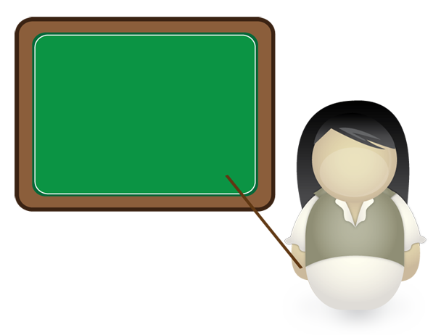

RECURSOS
AULA: internet para coñecer
algúns alimentos
MATERIAIS: Catálogos, revistas,
murais...
Mestra titora, mestre de apoio
e mestra doutra titoría

Slide 6
TAREFA 2:
VISITA AO MERCADO DE PONTEVEDRA
IDENTIFICACIÓN
Título da tarefa: VISITA AO MERCADO.
Profesorado: Ester Ojea (titora), Roberto Cousido (Apoio) e Vanesa Pulleiro (mestra)
Breve descrición da tarefa: Centro de interese do alumnado.
Curso: 6º
Etapa: Educación Infantil
Área(s) ou Materia(s): TODAS

Slide 7
ACTIVIDADES
PLANO DA PRAZA DE ABASTOS DE PONTEVEDRA
APRENDER UNHA CANCIÓN DA VISITA
Algunhas das actividades realizáronse con estruturas cooperativas.
PUZLE XIRATORIO CON DISTINTAS IMAXES DO MERCADO
MERCAR PRODUCTOS NO MERCADO PARA ELABORAR UNHA RECEITA DE COCIÑA

Slide 8
EXERCICIOS
PLANO DO CAMIÑO QUE RECORREREMOS DENDE O COLE ATA O MERCADO (EN GRAN GRUPO)
CANCIÓN : FUN O MERCADO DE PONTEVEDRA: ENSAIAMOS A CANCIÓN E BUSCAMOS OS ALIMENTOS QUE NOMEA NO NOSO SUPER
FOLIO XIRATORIO: POSTOS QUE ATOPAMOS DENTRO DO MERCADO

Slide 9
RECURSOS
AMBIENTAIS: AULAS DE 5 ANOS, MERCADO DE
ABASTOS DE PONTEVEDRA E COCIÑA DO
MERCADO
MATERIAIS: FOLIOS, PINTURAS, ORDENADOR;
UTENSILIOS DE COCIÑA, MATERIAS PRIMAS
PARA A ELABORACIÓN DA RECEITA …
PERSOAIS: ENCARGADO DO MERCADO
DE ABASTOS, COCIÑEIROS DE O CAFETÍN
DE PONTEVEDRA, MESTRAS TITORAS E APOIOS

Slide 10
TAREFA 3:
RECEITAS DE COCIÑA
IDENTIFICACIÓN
Título da tarefa: TALLER DE GALLETAS.
Profesorado: Ester Ojea (titora), Roberto Cousido (Apoio) e Vanesa Pulleiro (mestra)
Breve descrición da tarefa: Centro de interese do alumnado.
Curso: 6º
Etapa: Educación Infantil
Área(s) ou Materia(s): TODAS

Slide 11
ACTIVIDADES
Presentación dos ingredientes que necesitamos, elaboración de carteis.
Coñecer e colocar a cantidade que temos que poñer de cada un.
Pasos a seguir. Escribir a receta..
Escoller o molde que utilizaremos para dar forma as galletas.
Algunhas das actividades realizáronse con estruturas cooperativas.
Taller de galletas.

Slide 12
EXERCICIOS
Escribe os ingredientes e participa na elaboracion dos carteis.
Identifica os ingredientes da receta e relaciona cada un coa cantidade que necesitamos.
Participa activamente na elaboración das galletas.

Slide 13
RECURSOS
AULA: aula de 5 anos.
MATERIAIS: … folios, lápices,pinturas, cartóns,
ordenador, ingredientes para elaborar as galletas,
forno, utensilios de cociña, (cuencos,rodillo,
moldes de diferentes formas …)
Mestra titora, mestre de apoio
e mestra doutra titoría

Slide 14
PRODUCTO FINAL
DOSIER DO NOSO PROXECTO
ACTIVIDADES DOS ALUMNOS/AS.
MOVIE MAKER DA VISITA AO MERCADO COLGADO NA PÁXINA WEB DO COLEXIO
ELABORACIÓN DUNHA RECEITA DE COCIÑA NA COCIÑA DO MERCADO COS COCIÑEIROS DE O CAFETÍN.
ELABORACION DUNHA RECEITA DE
GALLETAS NA AULA .
LIBRO DO ALUMNO/A : AS NOSAS RECEITAS DE COCIÑA

